Slide 1
10 - 2
الأوجه والأحرف والرؤوس
أ.أحـمـد الأحـمـدي @ahmad9963

Slide 2
فكرة الدرس
أصف المجسمات بحسب عدد الأوجة والرؤوس
والأحرف فيها .
المفردات
الوجه
الحرف
الرأس
أ.أحـمـد الأحـمـدي @ahmad9963

Slide 3
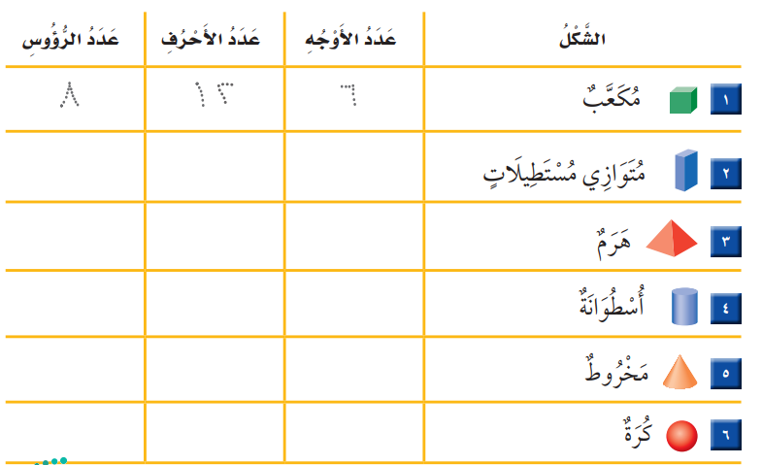

Slide 4
أ.أحـمـد الأحـمـدي @ahmad9963

Slide 5
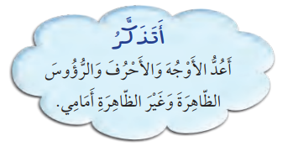

Slide 6
أ.أحـمـد الأحـمـدي @ahmad9963

Slide 7
